Slide 1
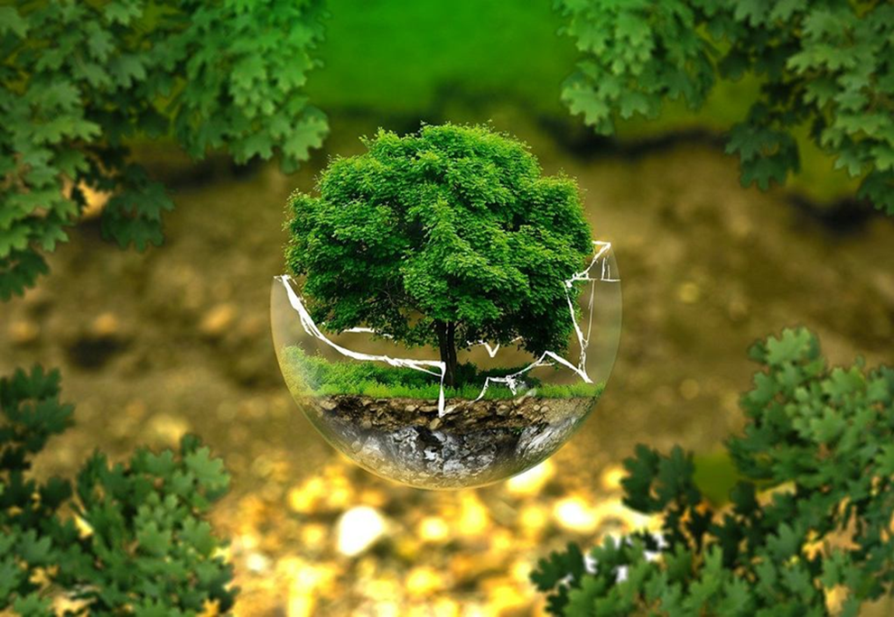
Światowy Dzień Ziemi
22 kwietnia
Notes:
UWAGA: Aby zmienić obrazy na tym slajdzie, zaznacz obraz i usuń go. Następnie kliknij ikonę Wstaw obraz
w symbolu zastępczym, aby wstawić swój własny obraz.

Slide 2

Historia akcji
Dzień Ziemi (ang. Earth Day), znany też jako Światowy Dzień Ziemi lub Międzynarodowy Dzień Ziemi – akcje prowadzone corocznie wiosną, których celem jest promowanie postaw proekologicznych
w społeczeństwie.
Organizatorzy Dnia Ziemi chcą uświadomić politykom i obywatelom, jak kruchy jest ekosystem planety ludzi.
Na obchody składa się zwykle wiele wydarzeń organizowanych przez różnorodne instytucje.
Notes:
UWAGA: Aby zmienić obrazy na tym slajdzie, zaznacz obraz i usuń go. Następnie kliknij ikonę Wstaw obraz
w symbolu zastępczym, aby wstawić swój własny obraz.

Slide 3
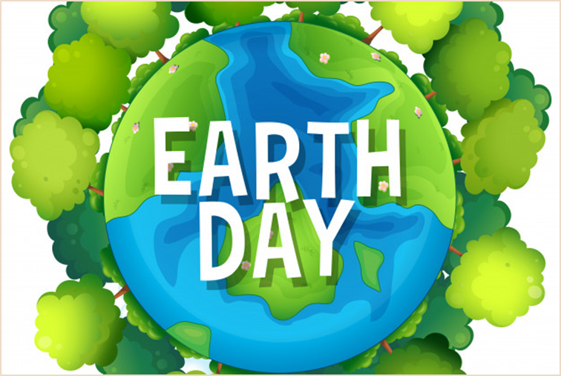
„Przywróć naszą Ziemię”
Działanie na rzecz klimatu
Notes:
UWAGA: Aby zmienić obrazy na tym slajdzie, zaznacz obraz i usuń go. Następnie kliknij ikonę Wstaw obraz
w symbolu zastępczym, aby wstawić swój własny obraz.

Slide 4
„Przywróć naszą Ziemię”
Dzień Ziemi, znany też jako Światowy Dzień Ziemi lub Międzynarodowy Dzień Ziemi, jest największym na świecie świętem ekologicznym, obchodzonym od 1970 r. Jako pierwszy z ideą Dnia Ziemi wystąpił John McConnell na konferencji UNESCO, dotyczącej środowiska naturalnego w 1969 r. W Polsce obchody Dnia Ziemi zostały zapoczątkowane w 1990 r.
Celem święta jest promowanie proekologicznych postaw w społeczeństwie oraz budowanie wspólnej odpowiedzialności za Ziemię. To największe ekologiczne święto obchodzone jest obecnie w 192 krajach. Wiele organizacji ekologicznych, władz miast czy placówek edukacyjnych organizuje w Dniu Ziemi imprezy i wydarzenia plenerowe.
Działanie na rzecz klimatu
Notes:
UWAGA: Aby zmienić obrazy na tym slajdzie, zaznacz obraz i usuń go. Następnie kliknij ikonę Wstaw obraz
w symbolu zastępczym, aby wstawić swój własny obraz.

Slide 5
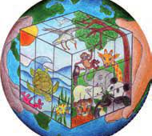
Filmy do zobaczenia –
Dajmy szansę organizmom na naszej planecie, zachowajmy bioróżnorodność!!!
https://wiadomosci.gazeta.pl/wiadomosci/7,168571,26952990,swiatowy-dzien-ziemi-2021-22-kwietnia-swietem-naszej-planety.html
https://www.youtube.com/watch?v=S2SMvfGe72U

Slide 6
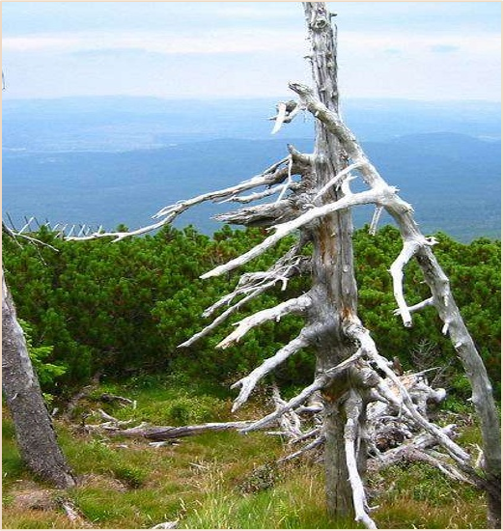
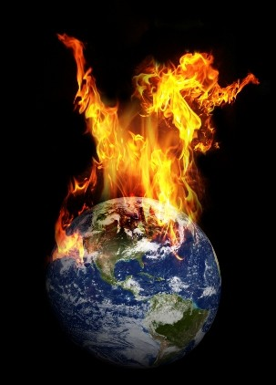
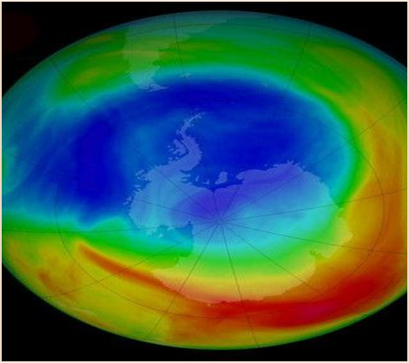
Negatywne skutki działań człowieka- czy wiesz, który rysunek przedstawia dziurę ozonową, kwaśne deszcze i efekt cieplarniany?
Niestety człowiek doprowadził do tych negatywnych zmian na naszej planecie.
Notes:
UWAGA: Aby zmienić obrazy na tym slajdzie, zaznacz obraz i usuń go. Następnie kliknij ikonę Wstaw obraz
w symbolu zastępczym, aby wstawić swój własny obraz.

Slide 7
Ciekawostki o Dniu Ziemi
1. Pierwszy Dzień Ziemi obchodzony był 22 kwietnia 1970 roku.
2. Dzień Ziemi powstał w Stanach Zjednoczonych, ale do 1990 roku stał się uznawany na całym świecie dniem.
3. W pierwszym Dniu Ziemi 20 milionów ludzi zebrało się na ulicach Ameryki, aby zaprotestować przeciwko rewolucji przemysłowej. W rezultacie narodził się ruch ekologiczny.
4. W Dniu Ziemi 2009 Disney wydał film dokumentalny zatytułowany Ziemia, który podążał za ścieżkami migracji czterech rodzin zwierząt.
5. Każdego roku, 22 kwietnia, mężczyźni, kobiety i dzieci zbierają śmieci, sadzą drzewa, oczyszczają rafy koralowe, pokazują filmy, podpisują petycje i planują lepszą przyszłość naszej planety.
6. Gaylord Nelson stworzył Dzień Ziemi, gdy pracował jako amerykański senator.

Slide 8
Ciekawostki o Dniu Ziemi
7. Podczas obchodów Dnia Ziemi w 2011 r. w Afganistanie 28 milionów drzew zostało posadzonych przez ruch Dnia Ziemi.
8. W Panamie posadzono i utrzymano 100 zagrożonych gatunków storczyków, aby zapobiec ich wyginięciu na cześć Dnia Ziemi.
9. Dzień Ziemi został oficjalnie nazwany przez ONZ w 2009 roku Międzynarodowym Dniem Matki Ziemi.
10. Chociaż ruch środowiskowy jest zjawiskiem stosunkowo nowym, świadomość za nim kryje się jest tak stara jak ludzkość.
11. Niektóre szkoły i społeczności obchodzą Dzień Ziemi przez cały tydzień, aby wydłużyć czas, w którym ludzie skupiają się na Ziemi.
12. W Dniu Ziemi 2012 ponad 100 000 osób jeździło rowerami w Chinach, aby zmniejszyć emisję CO2 i zaoszczędzać paliwo.

Slide 9
Ciekawostki o Dniu Ziemi
13. Jest to jedno z największych świat, obchodzone przez ponad miliard ludzi na całym świecie.
14. Pierwsze obchody Dnia Ziemi w USA przyniosły 20 milionom Amerykanów udział w pokojowych demonstracjach, aby pokazać swoje poparcie dla reformy ekologicznej.
15. W pierwszym dniu w Stanach Zjednoczonych wzięło udział 2000 szkół wyższych oraz 10 000 szkół podstawowych i średnich.
16. W pierwszym Dniu Ziemi w Nowym Jorku burmistrz zamknął Piątą Aleję do wykorzystania w Dniu Ziemi i pozwolił świętować ją w Central Parku.
17. W 2009 roku Organizacja Narodów Zjednoczonych zmieniła nazwę Dnia Ziemi na Międzynarodowy Dzień Matki Ziemi.
18. Niektóre społeczności i szkoły decydują się świętować Tydzień Ziemi, dając więcej czasu na uczynienie Ziemi przedmiotem nauczania i nauki.

Slide 10
Ciekawostki o Dniu Ziemi
19. Dzień Ziemi jest ważny, aby przyczynić się do zwiększenia świadomości wpływu, jaki wywieramy na środowisko i co można z nim zrobić
20. Do recyklingu puszek aluminiowych potrzeba mniej energii – 90% mniej niż do produkcji nowych.
21. Przeciętna osoba wyrzuca codziennie około 4 kg śmieci.
22. Zaledwie 27% gazet w USA podlega się procesowi recyklingu. Gdyby wszystkie one zostały poddane recyklingowi, zaoszczędziłoby to jedną czwartą miliarda drzew w całym roku.
23. Każdego roku do oceanów wyrzucanych jest 5.000.000.000.000 kilogramów śmieci. Odpady z tworzyw sztucznych zabijają co najmniej 1 milion stworzeń w oceanie rocznie.
24. Ponad 180 krajów świętowało Dzień ziemi, a Facebook stał się popularnym narzędziem rozpowszechniania tego zjawiska.

Slide 11
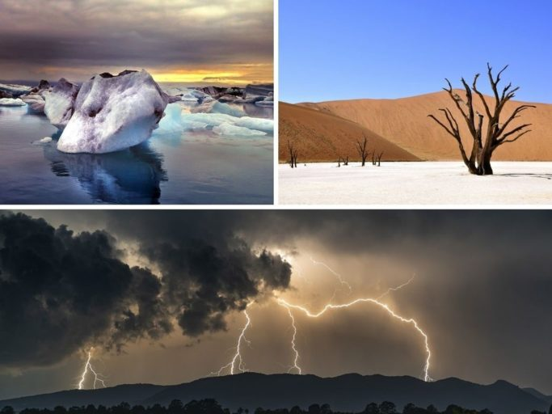
Zmiany klimatu
Zmiany klimatu mają wpływ na wszystkie części świata. Polarne czapy lodowe topnieją, a poziom mórz wzrasta.
W niektórych regionach ekstremalne zjawiska pogodowe i opady deszczu stają się coraz częstsze, podczas gdy inne cierpią z powodu ciężkich fal upałów i susz.
Przewiduje się, że zjawiska te nasilą się w ciągu następnych kilkudziesięciu lat.

Slide 12
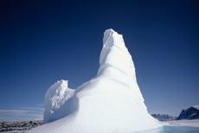
Lodowce topnieją a poziom mórz rośnie
Woda rozszerza się pod wpływem ciepła. Globalne ocieplenie powoduje również topnienie lodowców i polarnych czap lodowych.
Zmiany te prowadzą do wzrostu poziomu mórz, powodzi i erozji regionów nadmorskich i nizinnych.

Slide 13
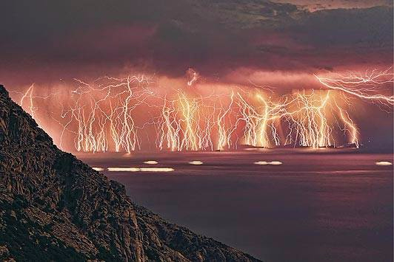
Ekstremalne zjawiska pogodowe, zmiana struktury opadów
Intensywne opady i inne ekstremalne zjawiska pogodowe stają się coraz powszechniejsze.
Może to prowadzić do powodzi, pogorszenia jakości wody lub zmniejszenia zasobów wodnych w niektórych regionach.

Slide 14
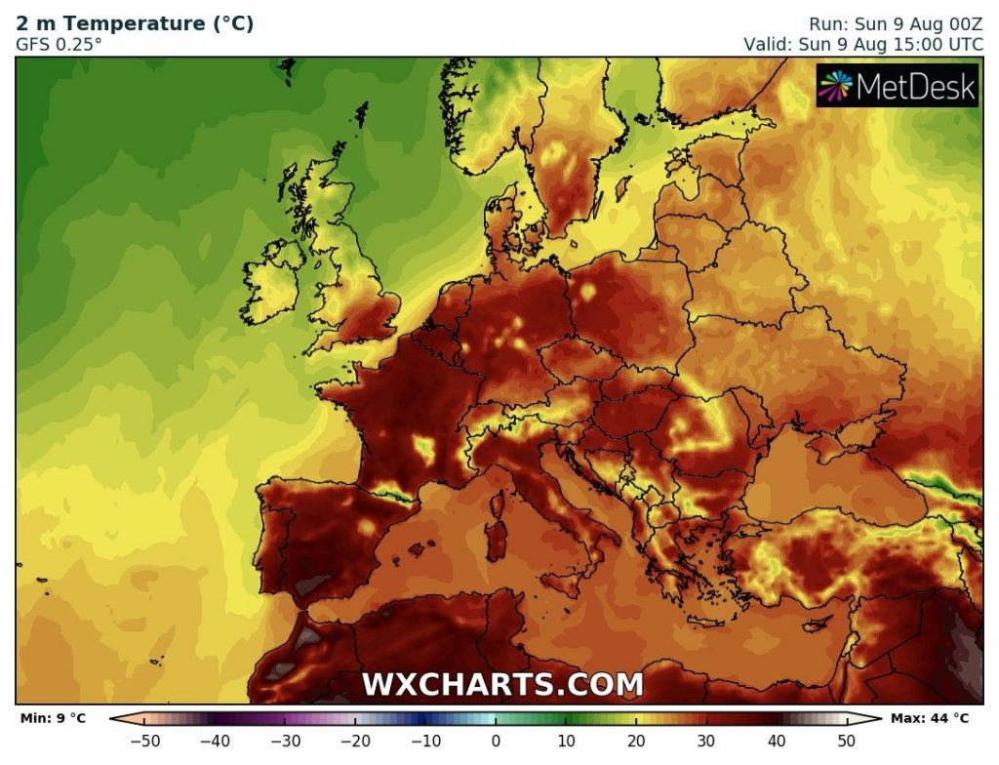
Konsekwencje dla Europy
Fale upałów, pożary lasów i susze są coraz częstszym zjawiskiem w Europie Południowej i Środkowej.
Kraje basenu Morza Śródziemnego są coraz bardziej narażone na susze i pożary lasów.
W Europie Północnej klimat staje się coraz bardziej wilgotny, a zimą wzrasta ryzyko wystąpienia powodzi.
Miasta, gdzie mieszka co czwarty Europejczyk, narażone są na fale upałów, powodzie i skutki podnoszenia się poziomu mórz. Często nie umieją one skutecznie radzić sobie ze zmianami klimatu.

Slide 15
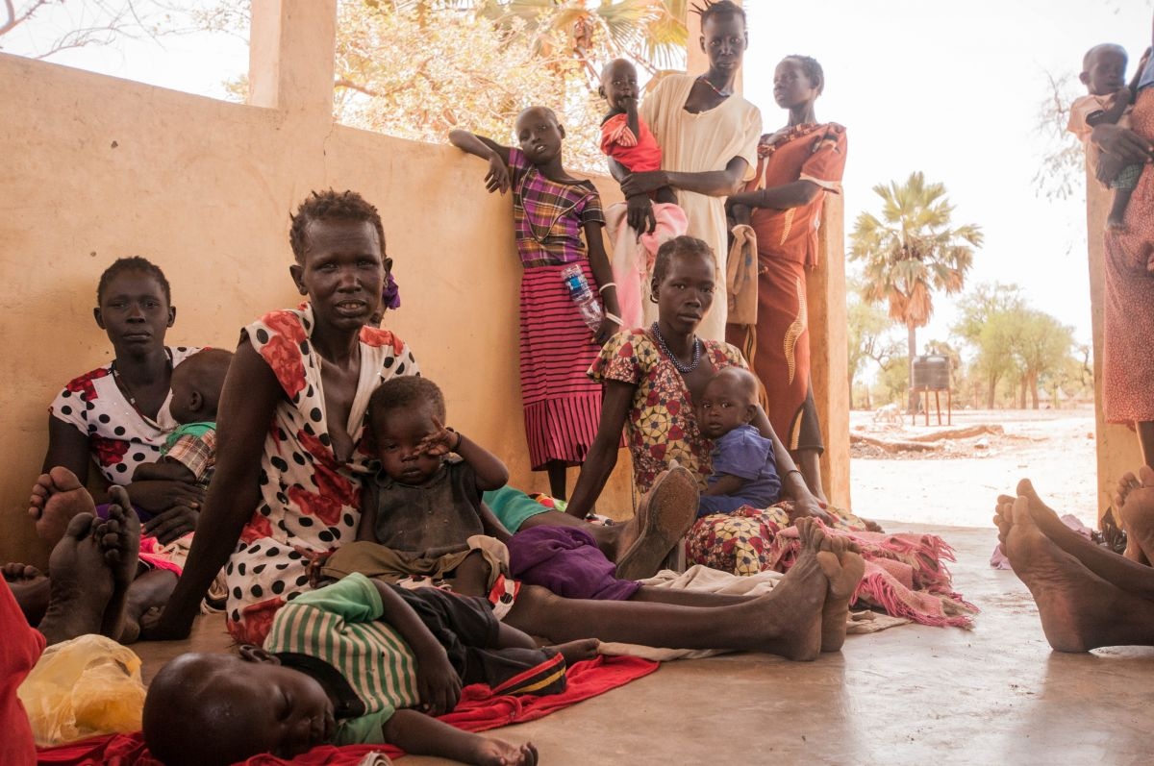
Skutki dla krajów rozwijających się
Skutki zmian klimatu często najbardziej odczuwają ubogie kraje rozwijające się.
Ich mieszkańcy są często w dużym stopniu zależni od środowiska naturalnego i dysponują mniejszymi środkami finansowymi, aby radzić sobie ze zmianami klimatycznymi.

Slide 16
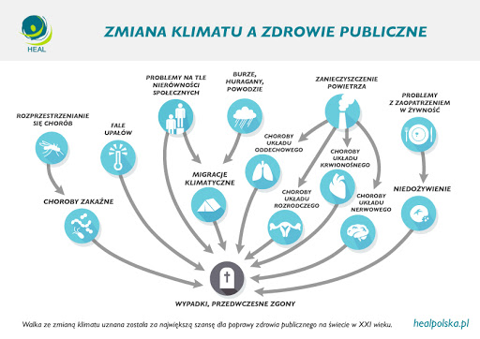
Zagrożenia dla zdrowia ludzi
Zmiany klimatu nie są obojętne dla zdrowia ludzi:
W niektórych regionach odnotowuje się wzrost zgonów spowodowanych falami upałów, natomiast w innych – spadek zgonów z powodu zimna.
Możemy zaobserwować zmiany w występowaniu niektórych chorób przenoszonych przez wodę oraz wektory (organizmy przenoszące pasożyty lub drobnoustroje zakaźne).

Slide 17
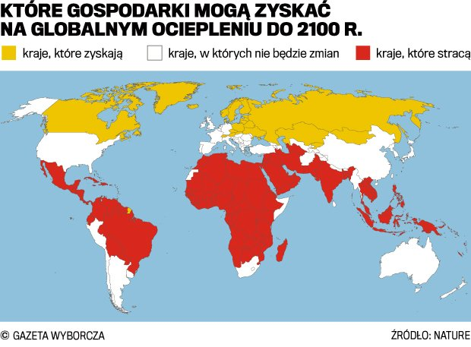
Koszty dla społeczeństwa i gospodarki
Uszkodzenia mienia i infrastruktury oraz pogorszenie zdrowia ludzi wiążą się z wysokimi kosztami dla społeczeństwa i gospodarki.
W latach1980-2011 powodzie dotknęły ponad 5,5 mln osób i wywołały bezpośrednie straty gospodarcze w wysokości ponad 90 mld euro.
Szczególnie dotknięte są sektory takie jak rolnictwo, leśnictwo, energetyka i turystyka, ponieważ są w dużym stopniu uzależnione od określonej temperatury i opadów atmosferycznych.

Slide 18
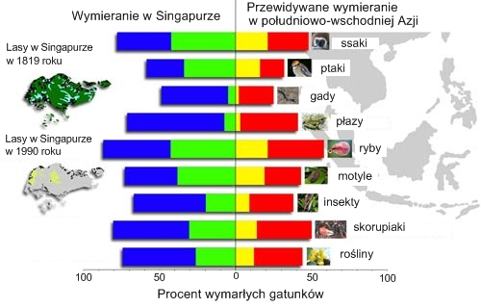
Zagrożenia dla fauny i flory
Zmiany klimatu postępują tak szybko, że wiele gatunków roślin i zwierząt nie jest w stanie się do nich przystosować.
Wiele gatunków lądowych, słodkowodnych i morskich musiało przenieść się w nowe miejsce.
Jeśli średnia temperatura na świecie w dalszym ciągu będzie rosnąć w sposób niekontrolowany, niektórym gatunkom roślin i zwierząt będzie grozić wyginięcie.

Slide 19
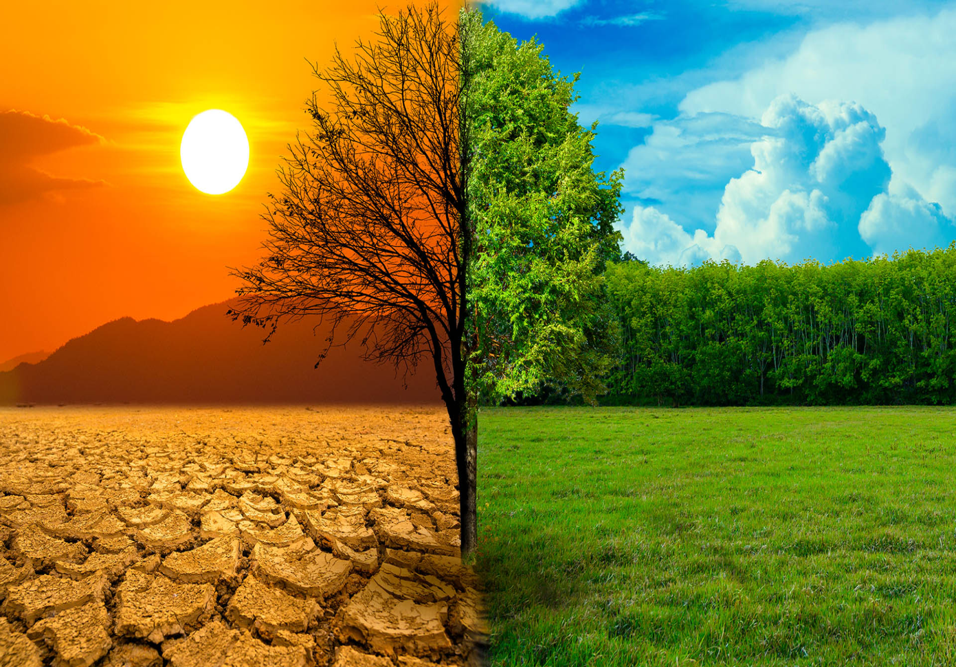
Proponowane filmy:
Zmiany klimatu:
https://www.youtube.com/watch?v=1fpsne7YUzM
Czy na działanie nie jest już za późno?
https://www.youtube.com/watch?v=6-Gs73JFWQM
Czy klimat na pewno się ogrzewa?
https://www.youtube.com/watch?v=GSk5RekE-Us

Slide 20
Z okazji Dnia Ziemi zaproponowaliśmy uczniom:
konkursy w postaci plakatów
prezentacji,
przeprowadzono pogadanki,
udostępniono filmy dotyczące przyczyn i zmian klimatu.

Slide 21
Źródła: zdjęcia, grafika z google https://pl.wikipedia.org/wiki/Dzie%C5%84_Ziemi https://ec.europa.eu/clima/change/consequences_pl https://fajnepodroze.pl/ciekawostki-dzien-ziemi/
Teledysk:Lil Dicky - Earth (CLEAN CENSORED VERSION) https://wiadomosci.gazeta.pl/wiadomosci/7,168571,26952990,swiatowy-dzien-ziemi-2021-22-kwietnia-swietem-naszej-planety.html https://www.youtube.com/watch?v=S2SMvfGe72U

